Slide 1
Havo 4 Lesbrief Vervoer

Slide 2
Agenda voor de aankomende 3 lessen.
Les 1: herhalen H4, oefenopgaves.
Les 2: 5.1 t/m 5.7, de vraag en het aanbod van arbeid
Les 3: 5.8 t/m 5.11, grafische weergave vraag en aanbod arbeid.

Slide 3
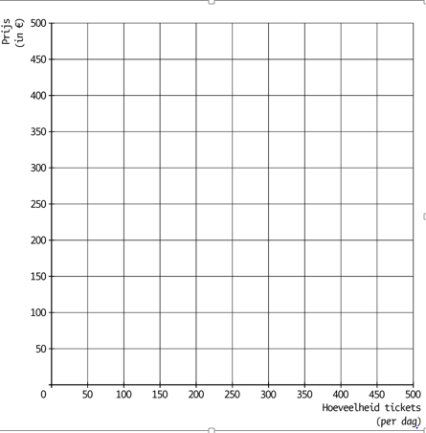
We hebben de Qv = -P + 350.
Deze lijn gaan we tekenen.
We kiezen een aantal punten
Bijvoorbeeld de prijs van 0.
Daarbij hoort de hoeveelheid van
-0 + 350 = 350
Bijvboorbeeld een prijs van 100
-100 + 350 = 250.
2 punten kunnen we een lijn tekenen.

Slide 5
Verschuiving over of langs de aanbodlijn.
Wanneer verschuift de aanbodlijn niet!
Als de prijs veranderd (verschuiving over de lijn).
Als er niks gebeurd met het aanbod.
Wanneer verschuift de aanbodlijn wel!
Als er meer aanbieders bij komen.
Als de kosten veranderen; nemen de kosten af, stijgt het aanbod, nemen de kosten toe, daalt het aanbod)

Slide 6
Verschuiving over of langs de vraaglijn.
Wanneer verschuift de vraaglijn niet!
Als de prijs veranderd (verschuiving over de lijn).
Als er niks gebeurd met de vraag
Wanneer verschuift de vraaglijn wel!
Als het inkomen veranderd, als de prijs van complementaire goederen of substitutiegoederen veranderd, als de behoefte veranderd en als er meer of minder vragers bijkomen.

Slide 7
Wat hebben we gezien:
We hebben gezien dat: de vraaglijn een dalend verloop heeft, tenslotte hoe hoger de prijs hoe lager de vraag.
We hebben gezien dat de aanbodlijn een stijgend verloop heeft, tenslotte hoe hoger de prijs hoe hoger het aanbod.
Het verschil tussen de prijs en vraaglijn = consumentensurplus.
Het verschil tussen de prijs en aanbodlijn = producenten surplus.
Hoe komt die prijs nu tot stand?
Waar vraag en aanbod elkaar ontmoeten.
Cq waar de vraag en aanbodfuncties elkaar snijden.

Slide 8
Voorbeeld:
Qa = 10P - 400
Qv = -10P + 600.
Qa = Qv
10p - 400 = -10p + 600
20p - 400 = 600
20p = 1000
P = 50
Vullen we de prijs in weten we de hoeveelheid
10 * 50 – 400 = 100
-10 * 50 + 600 = 100.
Dus bij een prijs van 50, en een hoeveelheid van 100

Slide 9
Maak oefenopgave 1.
15 minuten de tijd.
Eerder klaar? Start met oefenopgave 2.
15
14
10
11
12
13
8
9
5
6
7
4
3
1
2

Slide 10
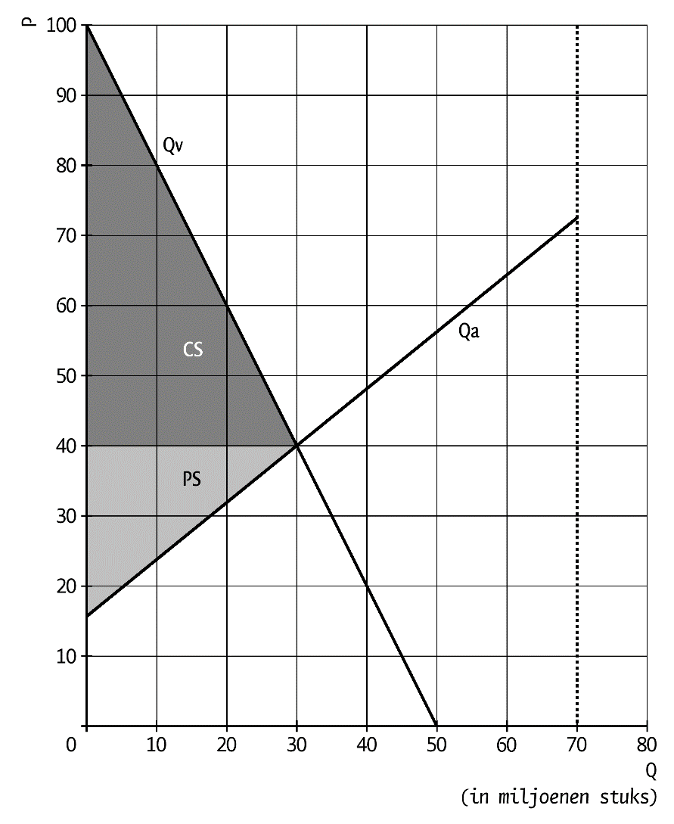

Slide 11
1. 2p Qa = Qv → 1,2P – 18 = -0,5 P + 50 → 1,7P = 68 → P = 68 / 1,7 = 40. De evenwichtsprijs is € 40.
2. 2p Qv = -0,5 × 40 + 50 = 30, dus 30 miljoen stuks. Qa = 1,2 × 40 - 18 = 48 − 18 = 30 dus 30 miljoen stuks. De marktomzet = 40 × 30 miljoen = € 1.200 miljoen.
3 3p Zie figuur. Qa snijdt de verticale P-as als: 0 = 1,2P – 18 → P = 18 / 1,2 = 15. Ander punt van de Qa lijn: als P = 60, dan is Qa = 1,2 × 60 – 18 = 54. De Qa-lijn moet niet verder dan de verticale stippellijn van de productiecapaciteit (bij 70 miljoen stuks) getekend worden. 2p Qv snijdt de verticale as als: 0 = -0,5 P + 50 → P = 50 / 0,5 = 100. Qv snijdt de horizontale Q-as als Q = 50. 1p
6. 2p Totale surplus = 0,5 × 30 × 60 + 0,5 x 30 x 25 = € 1.275 (miljoen).

Slide 12
Maak oefenopgave 2.
15 minuten de tijd.
Eerder klaar? Start met oefenopgave 2.
15
14
10
11
12
13
8
9
5
6
7
4
3
1
2

Slide 13
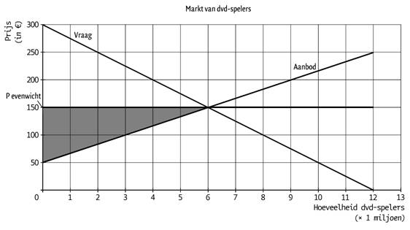
1. 1p € 150.
2. 1p 6 miljoen × 150 = € 900 miljoen.
3. 1p Zie figuur 1, de grijze driehoek.

Slide 14
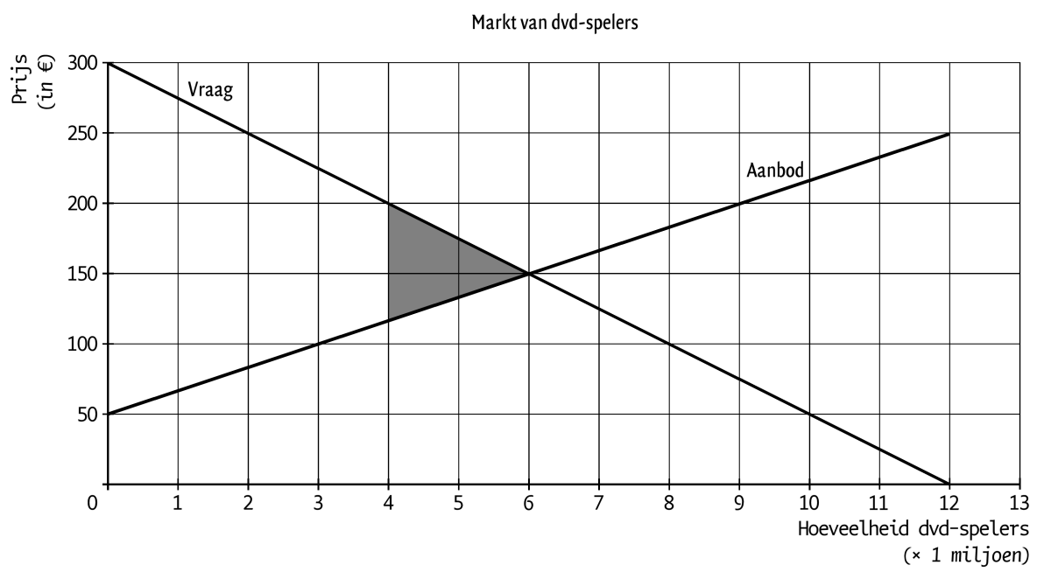
4. 1p Bij een prijs van € 200 is de vraag 4 miljoen dvd-spelers, dus zijn er 4 miljoen transacties. In het evenwicht zijn er 6 miljoen transacties. Bij € 200 zijn er 2 miljoen transacties minder dan in de evenwichtssituatie.
5. 2p Zie figuur 2, de grijze driehoek.

Slide 15
Les 2: hoofdstuk 5, de arbeidsmarkt.

Slide 16
Introductieopdracht 5.1 en 5.2 lees paragraaf 5.1
10 minuten de tijd.
Lees na de opdrachten de bijbehorende stukken theorie.
Zelfstandig aan de slag met 5.3 en 5.4
10
9
8
5
6
7
4
3
1
2

Slide 17
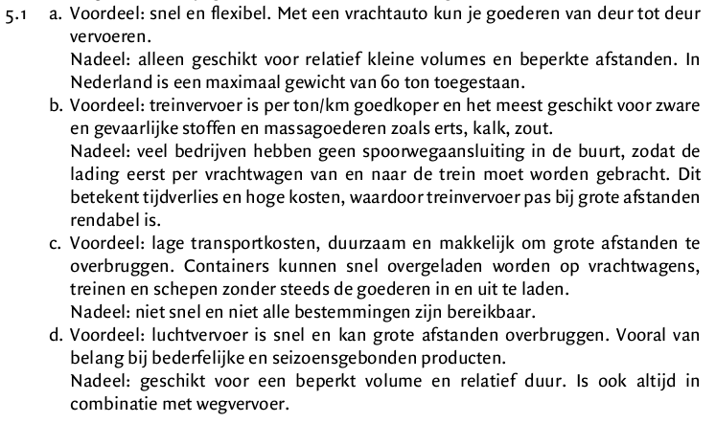

Slide 19
De vraag en aanbod van arbeid.
De vraag naar arbeid:
De vraag naar werknemers.
De vraag naar arbeidskrachten van zelfstandige.
Vacatures. (nog onbeantwoorde vraag).
Het aanbod van arbeid:
Mensen in loondienst.
De zelfstandigen.
En de geregistreerde werklozen (nog onbeantwoord aanbod).
Werkgelegenheid: iedereen die daadwerkelijk werkt (dus waar zowel vraag als aanbod naar is)

Slide 20
Zelfstandig maken 5.3 t/m 5.5
10 minuten de tijd.
Lees voor de opdrachten de bijbehorende stukken theorie.
10
9
8
5
6
7
4
3
1
2

Slide 23
De vraag naar arbeid in de vrachtwagensector.
Wordt bepaald door:
De groei/daling van de economie.
Maar ook:
Techniek.
Globalisering.
Alternatieve vervoersmiddelen (vliegtuig/schip)

Slide 24
Zelfstandig maken 5.6 en 5.7
5 minuten de tijd.
Lees voor de opdrachten de bijbehorende stukken theorie.
5
4
3
1
2

Slide 26
Les 3:
Grafisch weergave van de vraag en aanbod op de arbeidsmarkt.

Slide 27
Grafisch weergeven van de vraag en het aanbod.
Vraag en aanbod op de markt naar arbeidskrachten.
Wat gaan we op de assen zetten?
Op de horizontale as staat altijd de hoeveelheid.
In dit geval de gevraagde en aangeboden hoeveelheid arbeid.
Op de verticale as staat altijd de prijs.
In dit geval is dat uitgedrukt in uurloon.
Prijs op de goederen markt = prijs
Prijs op de valutamarkt = wisselkoers
Prijs op de kapitaalmarkt = rente.

Slide 28
Lees de paragraaf: grafische weergave van de vraag en het aanbod van vrachtwagenchauffeurs.
Zelfstandig maken opdracht 5.8 en 5.9
8 minuten de tijd.
Eerder klaar: huiswerk t/m 5.11
8
5
6
7
4
3
1
2

Slide 30
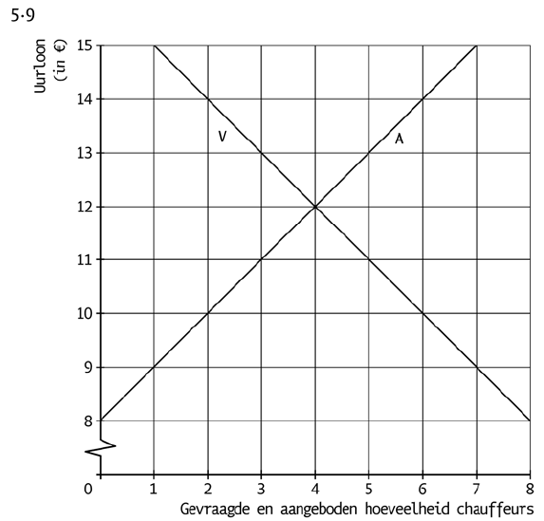

Slide 31
Het uurloon.
De evenwichtsprijs om deze markt wordt ook wel het evenwichtsloon genoemd.
Deze komt tot stand waar Qa en Qv elkaar kruisen.
Dit kunnen we ook berekenen door Qa en Qv wiskundig aan elkaar gelijk te stellen (zie bladzijde 54).
Door telkens een loon in de Qa en Qv functie in te voeren kan berekend worden hoe hoog de vraag en het aanbod is bij dit bijbehorende loon.

Slide 32
Bladzijde 54
Qa = Qv
L – 8 = -L + 16
De rechterkant L naar links halen.
2L -8 = 16
De -8 naar rechts halen
2L = 24
L = 12.
Uurloon = gegeven in euro’s, cq het uurloon is 12.
Stel dat er had gestaan op de as loon * 1000 = jaarloon
Dan was het jaarloon 12 * 1000 = 12.000 geweest

Slide 33
Zelfstandig maken 5.10
5 minuten de tijd.
Lees voor de opdrachten de bijbehorende stukken theorie.
5
4
3
1
2

Slide 35
Zelfstandig maken opdracht 5.11
10 minuten de tijd.
Uitgebreide opdracht. Loop je vast, vraag je groepje of steek je vinger op.
Opdracht c mag je overslaan als je daar niet uit komt
Eerder klaar?
Opdracht 5.10 maken, resterende oefeningen die nog niet af/gemaakt zijn.
10
9
8
5
6
7
4
3
1
2

Slide 36
